Slide 1
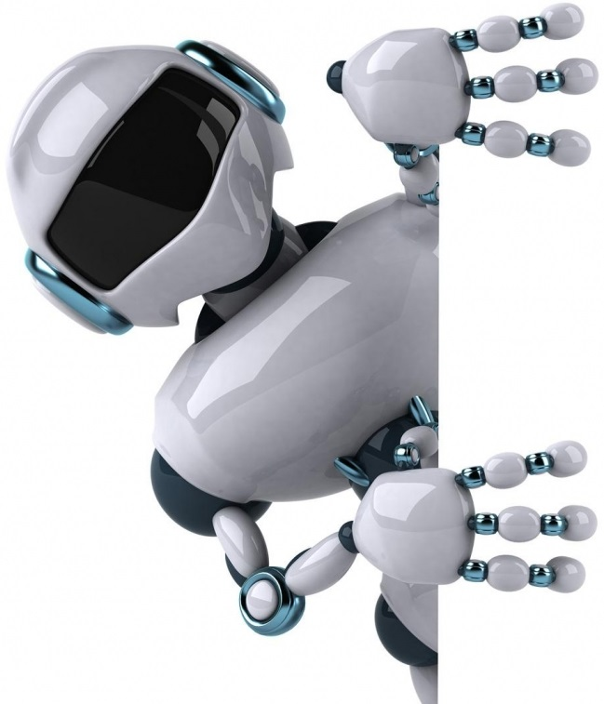
Робототехника в образовании
п.д.о. Овчинникова Татьяна Николаевна

Slide 2
Робототехника – для чего она нужна?
Развитие всех других наук и отраслей производства.
Модернизация промышленности.
Развитие медицины.
Новые военные технологии.
Новые технологии спасения людей в чрезвычайных ситуациях.
Современные бытовые технологии.
Помощь людям с ограниченными возможностями.
Новые виды транспорта.
Развлекательный аспект.

Slide 3
Почему робототехнику должны любить
учителя и родители?
Робототехника привлекает к себе детей, им нравятся роботы, и они хотят заниматься. Заинтересованность детей в каком-либо конструктивном занятии – это уже очень хорошо.
Робототехника заставляет развиваться ребенка сразу в нескольких научных дисциплинах.
Робототехника развивает абстрактное, математическое, инженерное и художественное мышление ребенка.
Ребенок, прошедший курс робототехники, скорее всего захочет и дальше учиться и работать в этой или смежной области, он уже в старшей школе может определиться с направлением будущей профессии.
Ребенок будет принимать участие в соревнованиях, которые в большинстве своем – командные. А это способствует значительно социализации ребенка, его умению работать в команде, изъяснять понятно свои мысли. Соревнования также дадут ребенку цель и мотивацию.
Ребенок может делать исследовательские работы с помощью роботов, что даст ему дополнительные шансы на поступление в хороший ВУЗ.

Slide 4
Почему робототехнику любят дети?
ЭТО ИНТЕРЕСНО!
Робототехника дает возможность самим придумывать, конструировать, изобретать.
Можно сделать робота и похвастаться друзьям, родителям, учителям и всем знакомым.
Можно участвовать в соревнованиях – доказать, что мой робот самый сильный, самый быстрый, самый классный!
При всем при том, что робототехника – это весело и интересно, родители не ограничивают ребенку это развлечение, как все остальные, а наоборот поощряют.
В школе ставят пятерки по физике и информатике за демонстрацию и доклад по моим роботам!

Slide 5
Как робототехника связана с другими
дисциплинами?
МЕХАНИКА
+
РОБОТОТЕХНИКА =
ЭЛЕКТРОНИКА
+
Математика
Физика
Информатика
Программирование
Английский язык
ИСКУССТВЕННЫЙ ИНТЕЛЛЕКТ

Slide 6
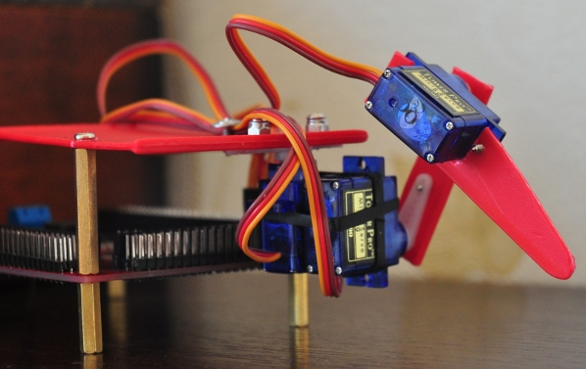
С математикой?
Как нарисовать правильный 10-угольник?
S_{α} = (n-2)*180;
α = (n-2)*180/n;
β = 180 – α = 180 – (n-2)*180/n;
α
α
β
Как рассчитать, куда
поставить ногу гексаподу?
Вычисление средних арифметических и квадратичных значений, построение функции тренда по статистическим данным и экстраполирование для дальнейшего прогнозирования, и многое, многое другое.

Slide 7
С физикой?
Кинематика – расчет скоростей, ускорений, времени и расстояния.
Механика – момент силы для моторов, шестеренчатые, ременные и червячные передачи, изменение угловых и линейных скоростей в зависимости от радиуса шестерен.
Электродинамика – закон Ома, ЭДС, расчет требуемого сопротивления в нужной цепи, диоды, транзисторы, конденсаторы.

Slide 8
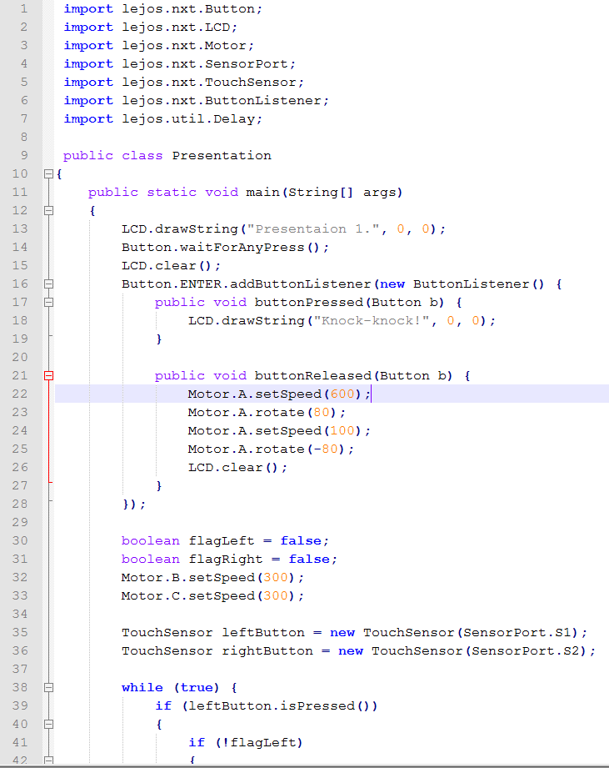
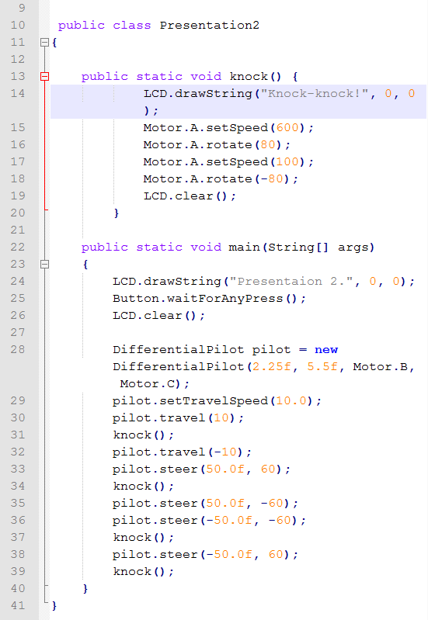
С английским языком?

Slide 9

Спасибо за внимание!
Жду ваших вопросов

